Slide 1
Мини музей «Дикие животные нашего края»
ГРУППА «ПЕТУШОК»

Slide 2
Проблема: необходимость формирования у дошкольников знаний о диких животных своего края.
Наименование мини-музея: «Дикие животные нашего края»
Место расположения мини-музея: МДОУ №114 группа«Петушок». Групповая комната 2 младшей группы
Состав участников: воспитатель, дети 2 младшей группы, родители.

Slide 3
Актуальность: Дошкольный возраст – яркая, неповторимая страница в жизни каждого человека. В этот период начинается процесс социализации, устанавливается связь ребёнка с ведущими сферами бытия: миром людей и миром природы. В этом возрасте актуальным является формирование основ нравственности посредством экологического образования дошкольников. Любовь понимание и забота – это то, что ждёт природа от каждого человека.
Воспитание внимательного, чуткого, заботливого ребёнка, способного познавать окружающий мир и себя в нём будет успешно проводиться через музейную педагогику. Создание мини-музея экологического и краеведческого содержания – метод наиболее актуален и даёт возможность максимально раскрыть познавательные, творческие, исследовательские способности детей.

Slide 4
ЦЕЛЬ:
-Развивать устойчивый познавательный интерес к диким животным, как живым существам;
- Создать в группе условия по организации мини-музея для расширения представлений о животных;
-Привлечь родителей к более тесному сотрудничеству.
Задачи:
-Дать представление о многообразии животных
-Формировать умения у дошкольников узнавать в игрушках, на картинках диких животных, называть их детёнышей, среду их обитания.
-Развивать познавательную активность и поисково-исследовательскую деятельность у детей;
-Активизировать и обогащать словарь у детей; расширить кругозор.

Slide 5
Формы деятельности:
-поисковая
-научная
-экспозиционная
-познавательная

Slide 6
Работа с родителями : Роль родителей в организации мини-музея:
-Консультации для родителей: «Научите детей любить живую природу»
-Участие в выставке поделок на тему «Дикие животные нашего края»
- Организация фотовыставки «Дети и животные»

Slide 7
1 ЭТАП. Подготовительный .
( сбор экспонатов и создание мини-музея)
-определение темы, цели, задач и места для расположения мини-музея,
-создание условий и материально-технической базы для организации мини-музея:
А) Подбор методической литературы
Б) Подбор библиотеки о животных - сказки, стихи , составление карточек-загадок
Настольно-печатные игры, Зоологическое лото
Подбор наглядно-дидактических пособий и демонстрационного материала –
- плакаты, серия картин из цикла «Дикие животные»,
- развивающие карточки «Животные России»
В) Дидактические игры (авторские разработки)
Г) Закупка набора фигурок диких животных
Д) Изготовление масок для театрализации
Подбор пальчиковых фигурок животных
Е) Изготовление вязаных пальчиковых фигурок животных для драматизации сказок «Колобок», «Теремок» и др.

Slide 8
2 ЭТАП. ОСНОВНОЙ.
(Практический)
Строится на формах работы с детьми с использованием экспонатов мини-музея:
ФОРМЫ РАБОТЫ:
беседы, чтение худ. литературы, разучивание стихов, отгадывание загадок, настольно-печатные игры.

Slide 9
3 ЭТАП. Заключительный.
Обработка и обобщение результатов работы мини-музея
«Дикие животные»

Slide 10
Мероприятие: | Цель:
1.Чтение Стихов А. Барто, С.Маршака, С.Чуковского и др. Чтение русских народных сказок о животных | Пробуждать и поддерживать интерес детей к художественной литературе о животных. Учить понимать идею произведения. Развивать умение оценивать поступки героев.
Драматизация сказки «Теремок» . | Учить детей эмоционально воспринимать образное содержание сказки, передавать характерные особенности животных
Проведение игр: настольно-печатных, дидактических, словесных, авторских. | Развивать логическое мышление, воображение, память, связную речь, словарный запас.
Разучивание пальчиковой гимнастики : «Здравствуй», «Дикие животные», «Повстречались» и др. | Развивать мелкую моторику рук, память, речь.
Музыкальная деятельность: разучивание песни «Три весёлых зайчика», прослушивание в аудиозаписи голосов животных) | Развитие музыкальных способностей, слуха, слуховой памяти.

Slide 11
Ожидаемый результат:
- повышение уровня знаний детей о диких животных своего края;
-формирование чувства доброжелательного и бережного отношения к живой природе.

Slide 12
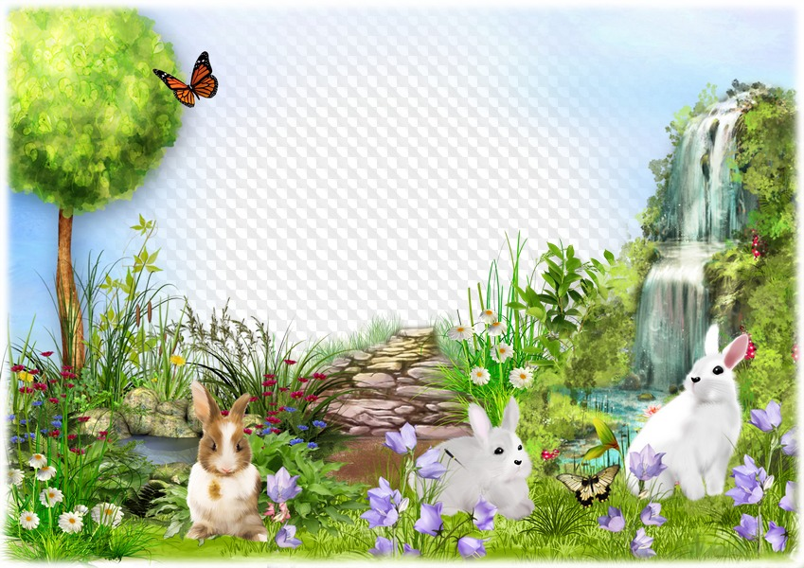
Чтение русских народных сказок о животных

Slide 13
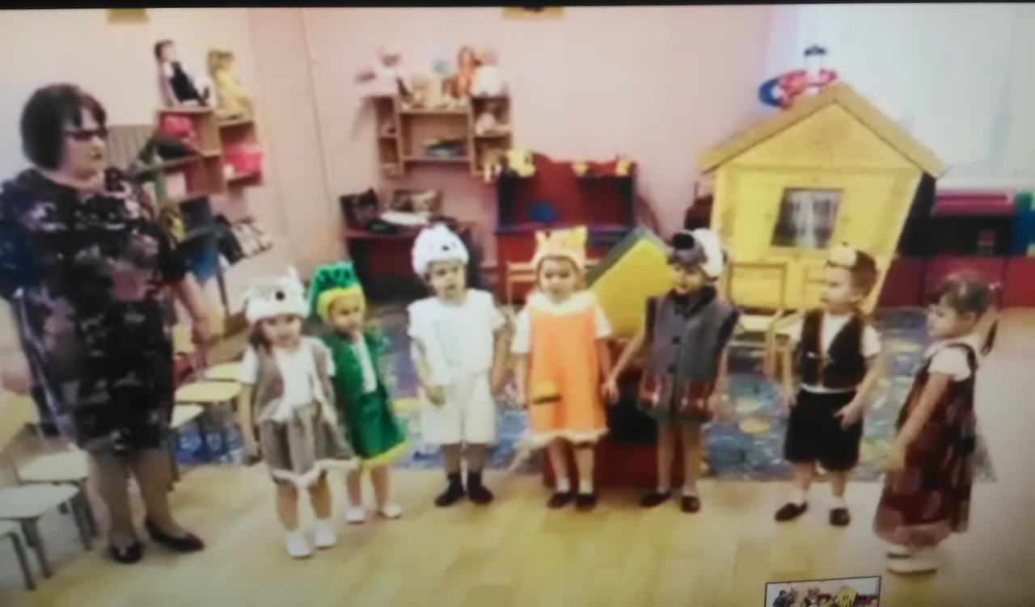
Драматизация сказки «Теремок»

Slide 14
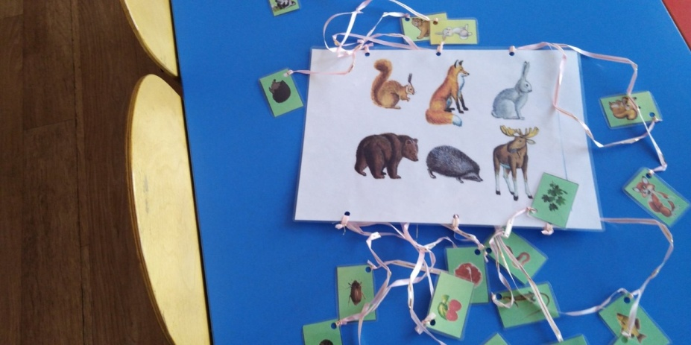
Проведение игр: настольно-печатных, дидактических, словесных, авторских

Slide 15
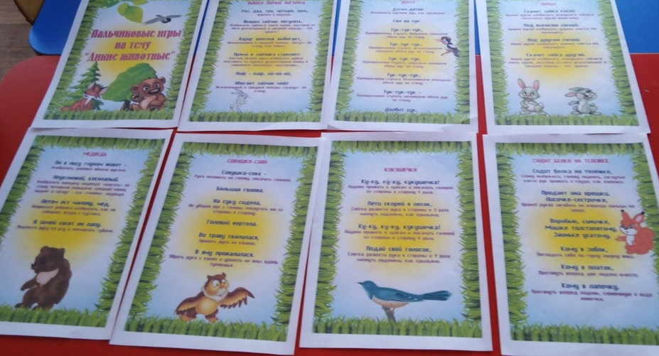
Разучивание пальчиковой гимнастики : «Дикие животные»

Slide 16
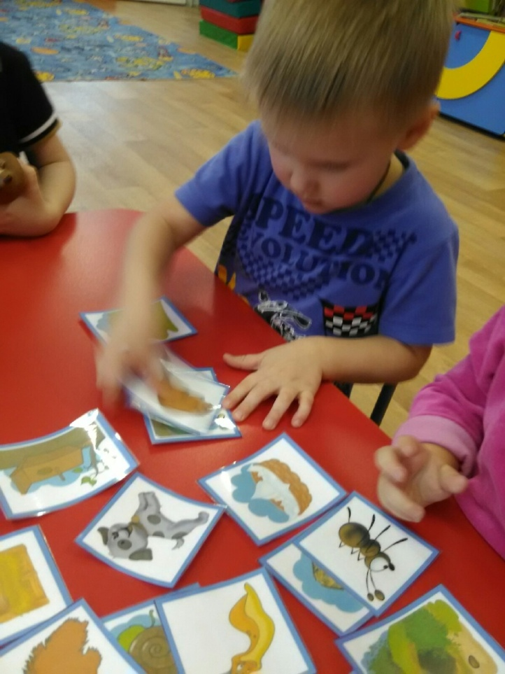
«Помоги животному найти свой домик» (по диким животным)

Slide 17
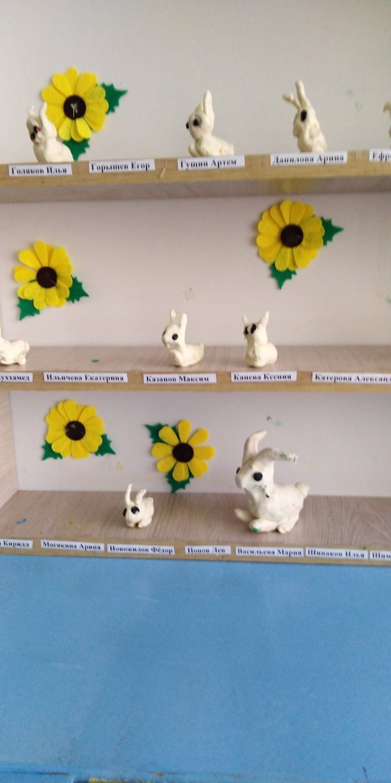
Лепка «Заяц».

Slide 18
Коллективная аппликация «Ёжик».
Цель: создание аппликации ёжика из ладошек.
Задачи: Учить наклеивать готовые формы ладошек.

Slide 19
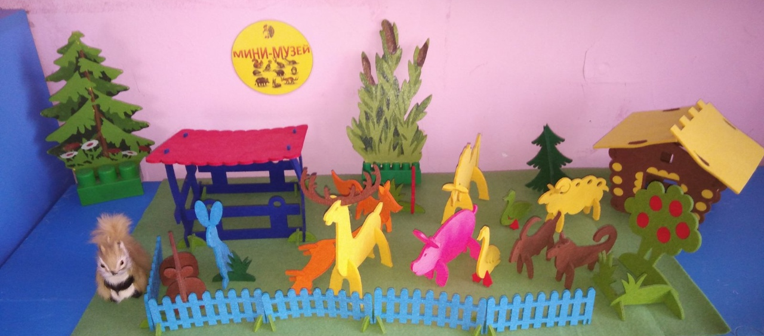
Конструирование

Slide 20
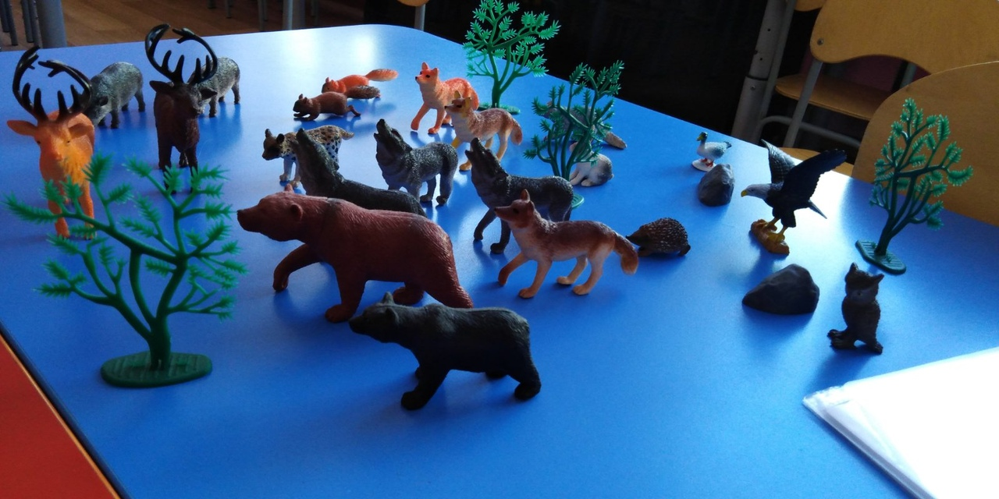
Макеты диких животных и птиц

Slide 21
Перспектива дальнейшего развития мини-музея:
-пополнить библиотеку книгами о животных , провести акцию «Подари книгу детскому саду»
-пополнить коллекцию детских художественных и научно-познавательных фильмов о животных
-оформить фотоальбом «В мире животных» (фотографии от фотовыставки «Дети и животные»)
-организовать экскурсию по мини-музею детей других групп детского сада.

Slide 22
ВЫВОД:
На мой взгляд, музейная педагогика – это новый метод всестороннего развития дошкольников и мне понравилось работать в этом направлении, для меня это практический способ изучения и ознакомления детей с животным миром.
Создавая такой музей, я старалась придерживаться принципов – интеграции и доступности. Все экспозиции интерактивны и доступны детскому восприятию. Основной объём содержания детского музея занимает игровой фонд, главным наполнением которого, являются детские игрушки – фигурки животных, и предметы, которые дети используют в игре, в свободной деятельности, на занятиях.
Для этого в группе есть самодельная мебель с полочками, доступная детям , где я расположила экспонаты и собранный материал по данной теме. Экспонаты находятся в свободном доступе у детей и используются ими для самостоятельной игровой деятельности в сюжетно-ролевых играх, для театрализованной деятельности. Экспонаты также используются воспитателем в процессе непосредственно образовательной деятельности в образовательных областях - Познавательное, художественное-эстетическое и речевое развитие детей.
Музей находится в начале своего развития и будет развиваться дальше, поскольку есть интерес к нему и со стороны детей, и со стороны родителей . Очень хочется донести до детей свои знания и опыт,

